Slide 1
Взаимодействие МАОУ СОШ №48 города Тюмени с другими организациями социальной сферы 2022-2023 учебный год

Slide 2
Социальные партнеры
ФГБОУ ВО ТО «Тюменский индустриальный университет»
ГАПОУ ТО «Тюменский колледж транспортных технологий и сервиса»
ГАПОУ ТО «Тюменский техникум индустрии и городского хозяйства»
ГАПОУ ТО «Тюменский техникум индустрии и питания, коммерции и сервиса»
МАУ ДО ДМЦ «Алый парус»
ГАУ ДО ТО «Дворец творчества и спорта «Пионер»
ГАУК ТО «Тюменская областная научная библиотека имени Д.М. Менделеева»
ГАУК ТО «Тюменское музейно-просветительское объединение»
МАУ СШ №1 города Тюмени
МАУ СШ №2 города Тюмени
МАУ СШ №3 города Тюмени
МАУ ДО ДЮСШ «Водник»
МАУ ДО ЦВР «Дзержинец»
ЧОУ ДО «Еврошкола».
Филиалы № 11, 12 Детской библиотеки МАУК «ЦГБС»
МАУ ДО ЦРТДиЮ «Грант»

Slide 3
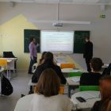
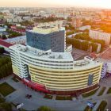
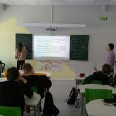
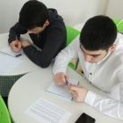
ФГБОУ ВО ТО «Тюменский индустриальный университет»

Slide 4
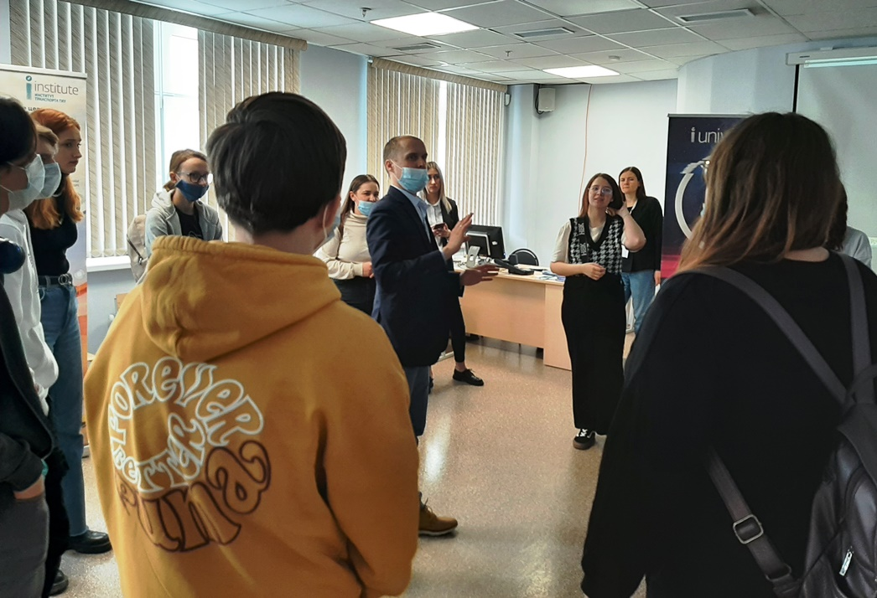
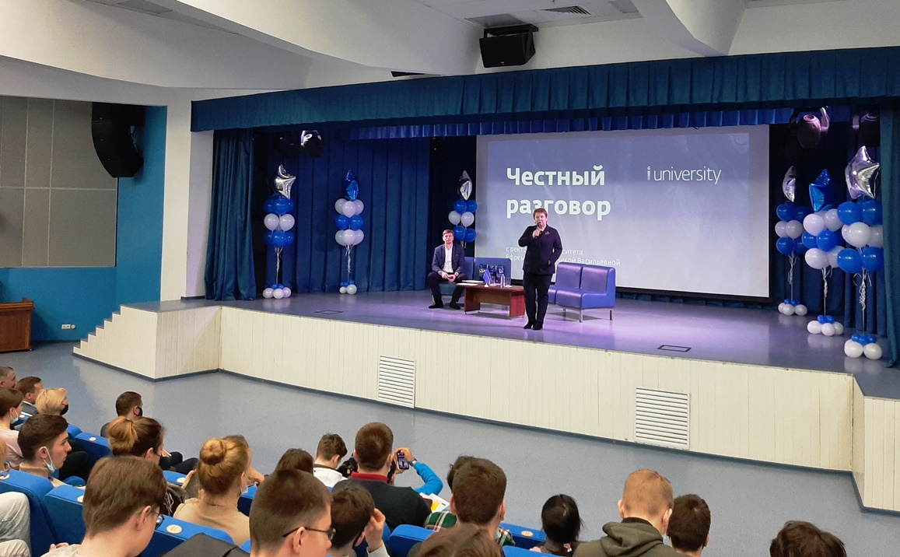
ГАПОУ ТО «Тюменский колледж транспортных технологий и сервиса»

Slide 5
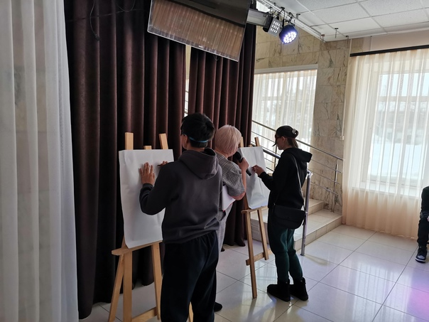
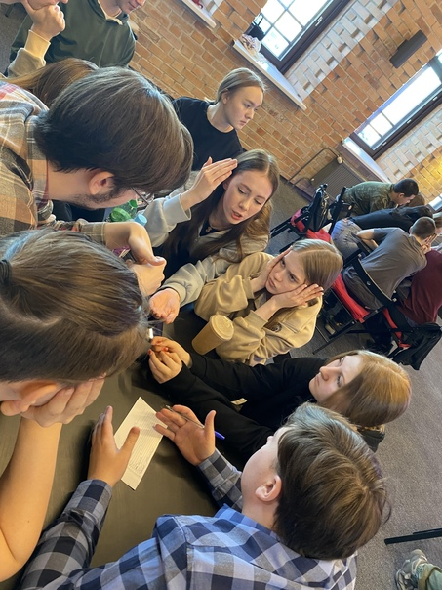
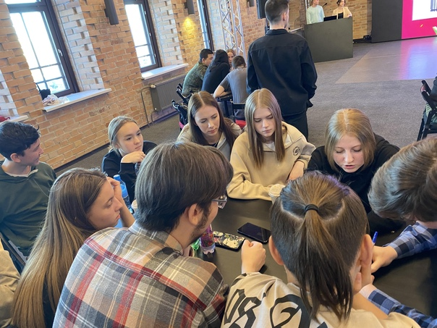
ГАПОУ ТО «Тюменский техникум индустрии и городского хозяйства»

Slide 6
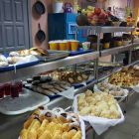
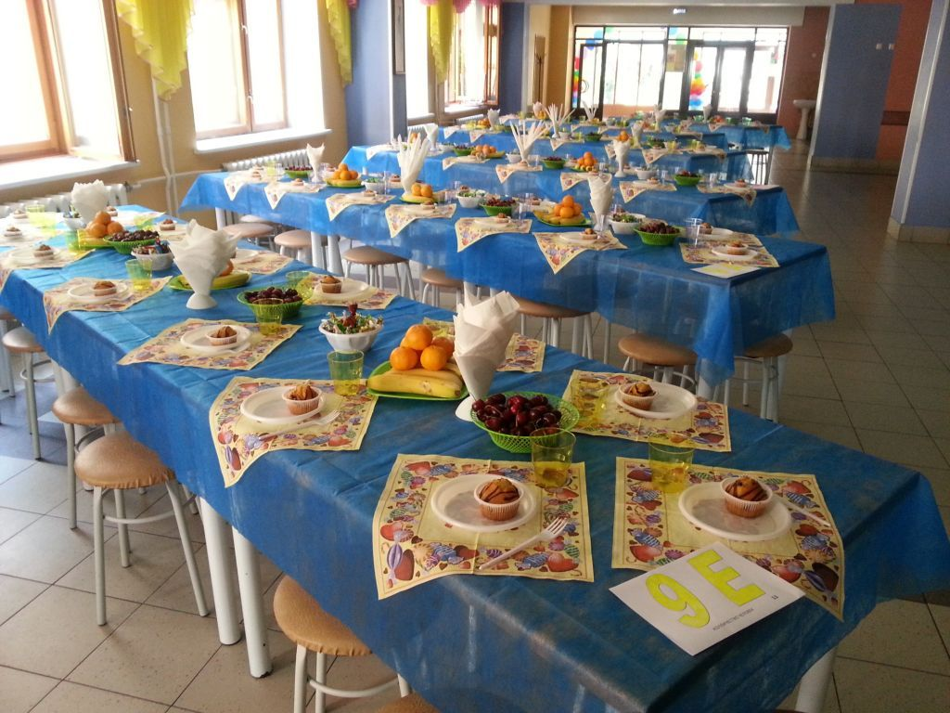
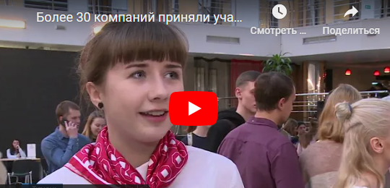
ГАПОУ ТО «Тюменский техникум индустрии и питания, коммерции и сервиса»

Slide 7
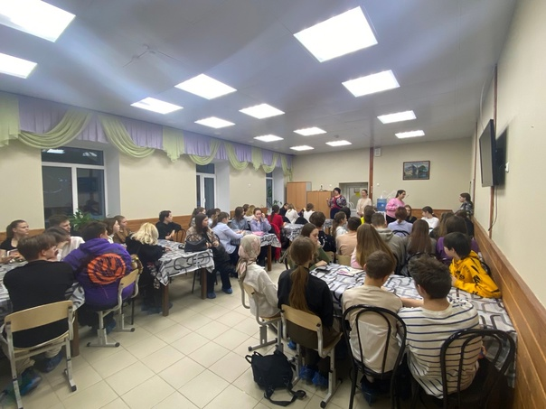
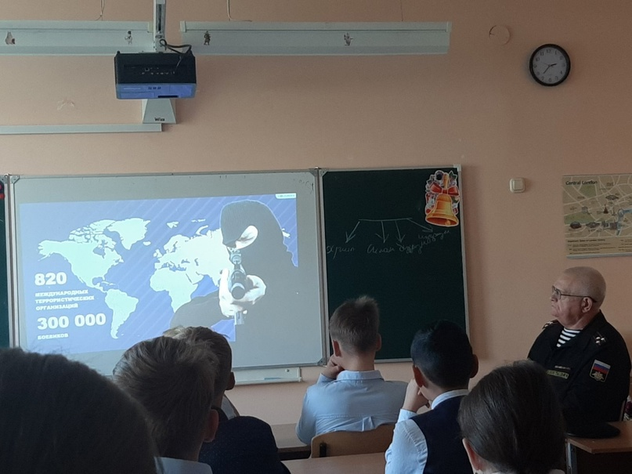
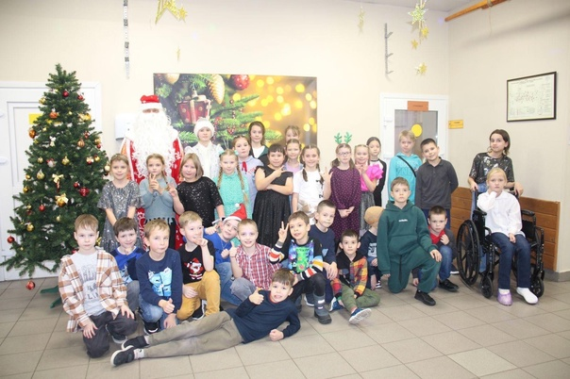
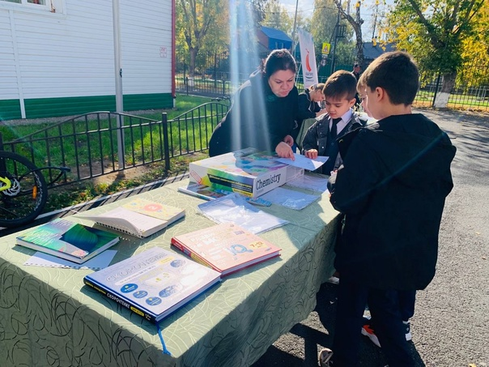
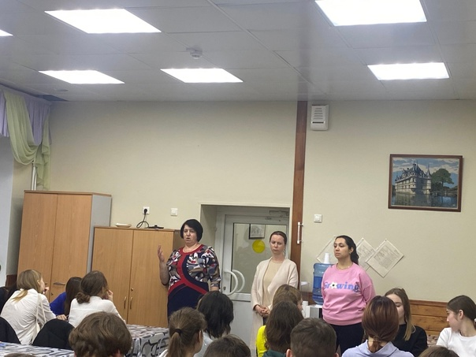
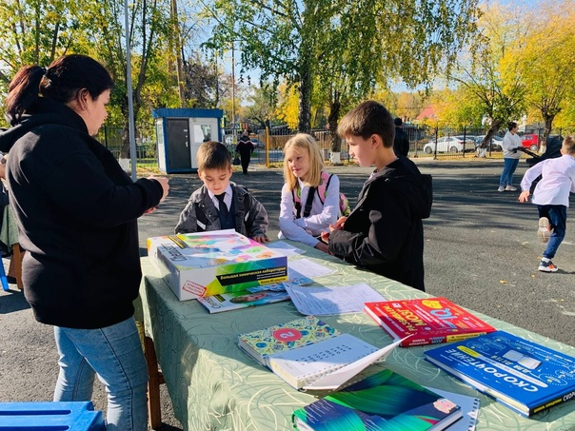
МАУ ДО ДМЦ «Алый парус»

Slide 8
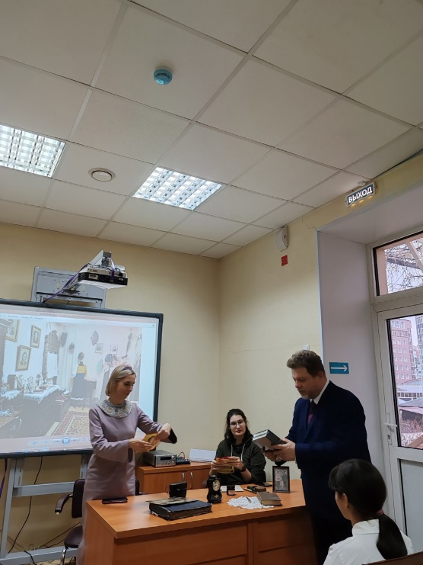
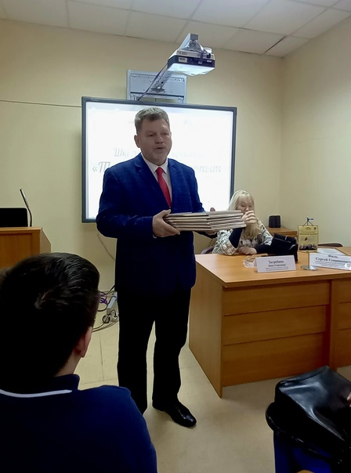
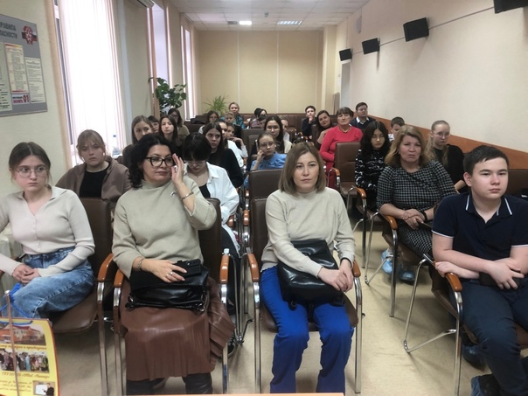
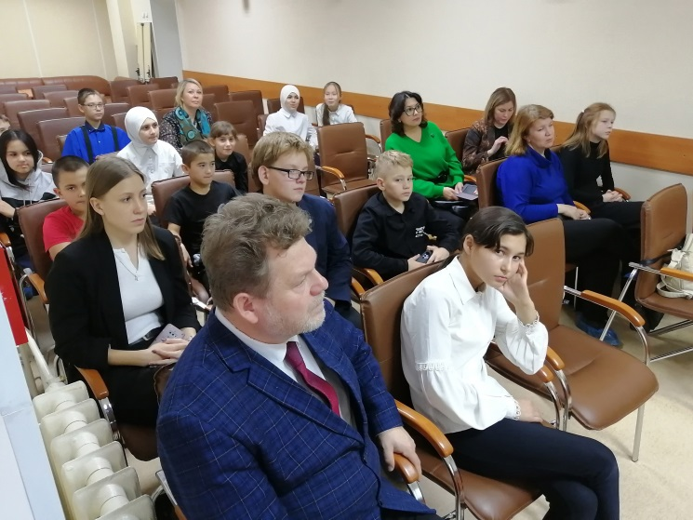
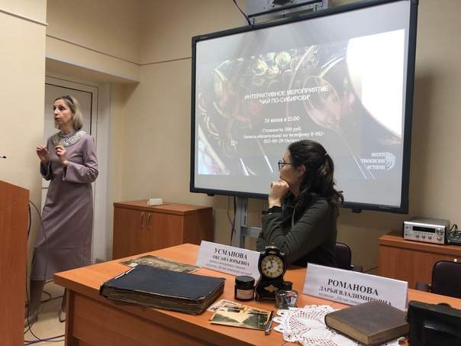
ГАУ ДО ТО «Дворец творчества и спорта «Пионер»

Slide 9
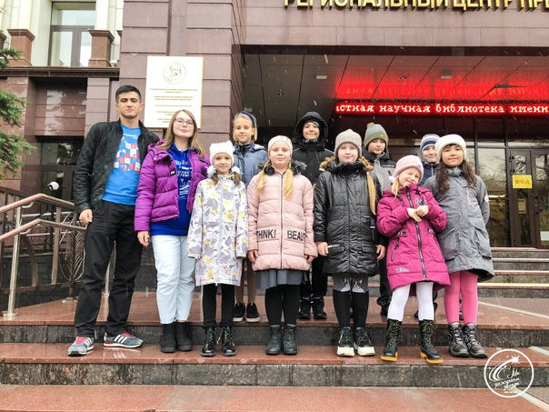
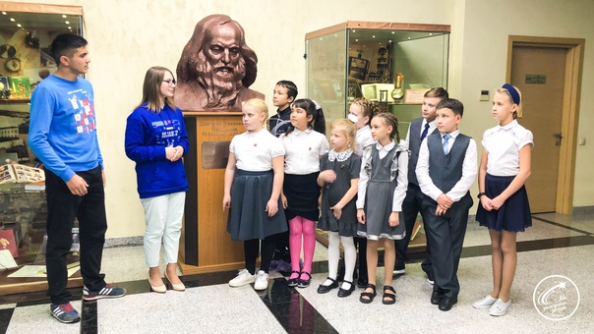
ГАУК ТО «Тюменская областная научная библиотека имени Д.М. Менделеева»

Slide 10
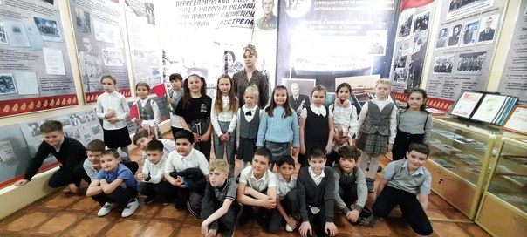
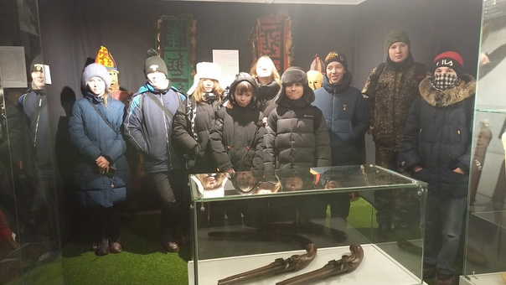
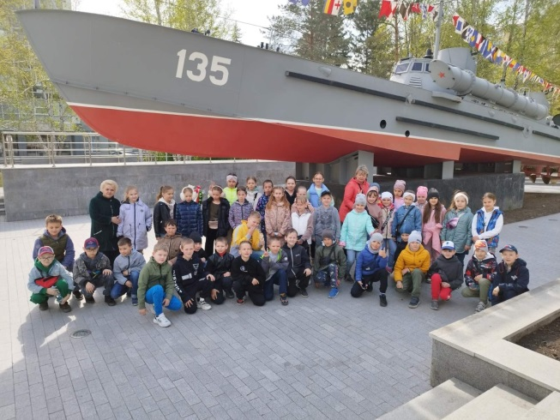
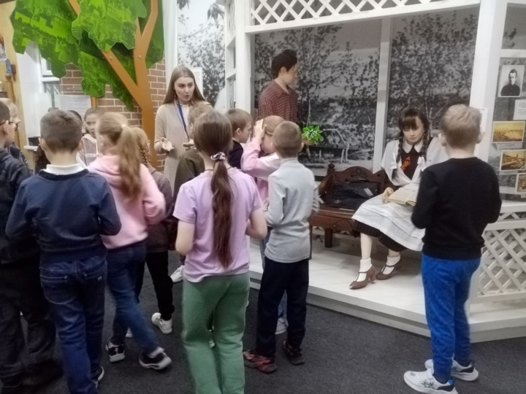
ГАУК ТО «Тюменское музейно-просветительское объединение»

Slide 11
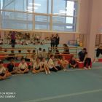
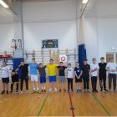
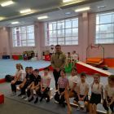
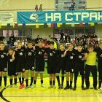
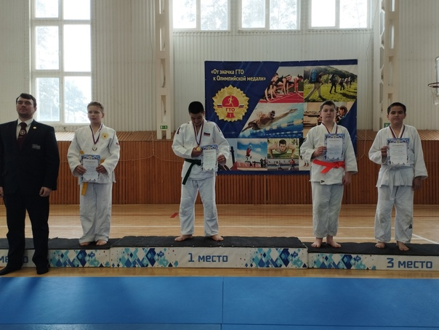
МАУ СШ №1 города Тюмени

Slide 12
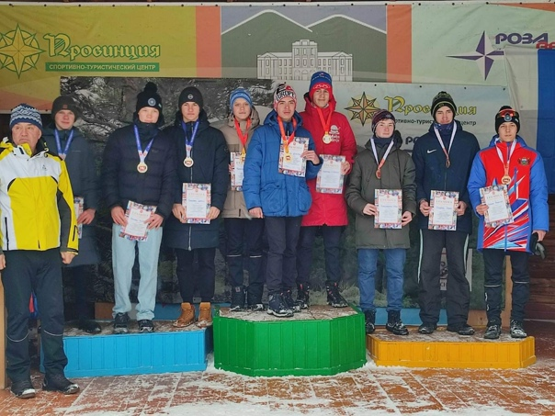
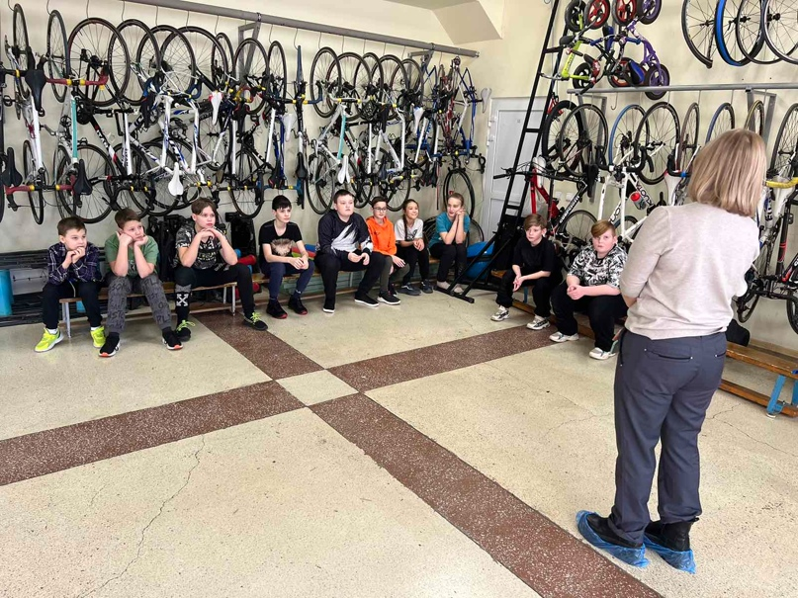
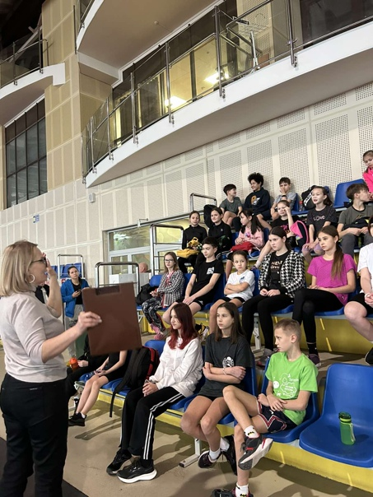
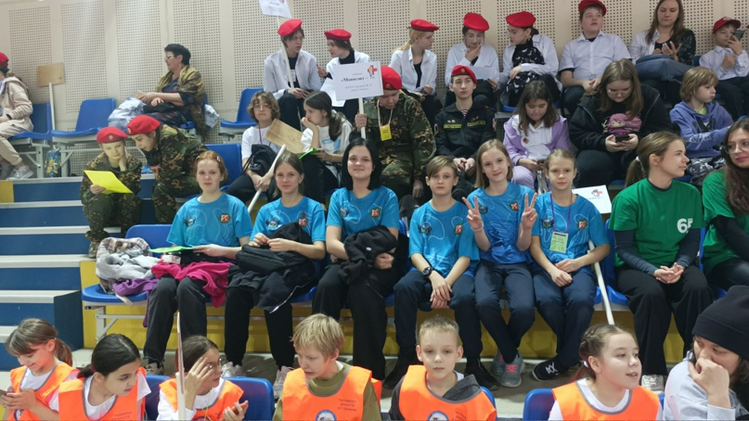
МАУ СШ №2 города Тюмени

Slide 13
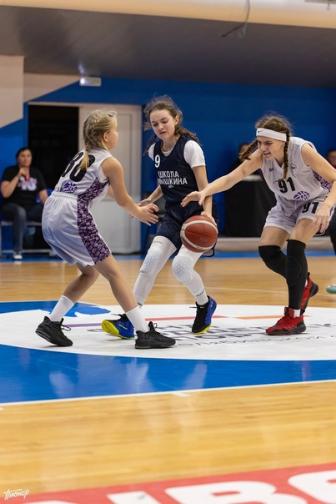
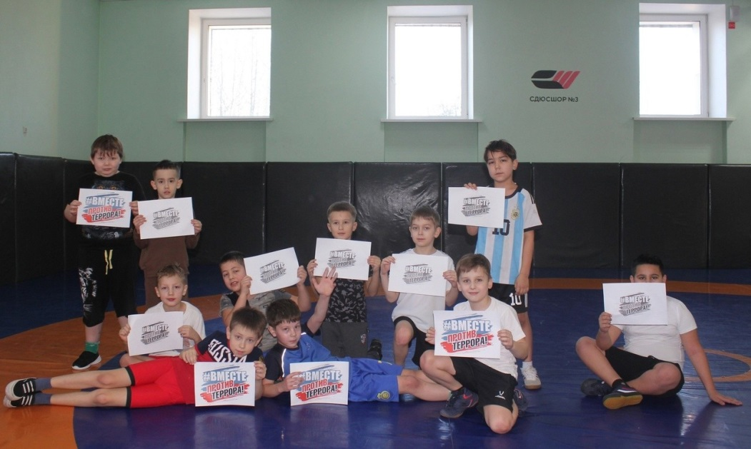
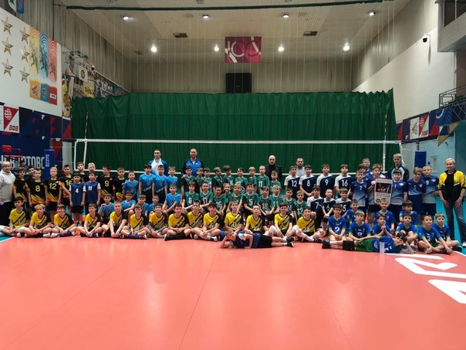
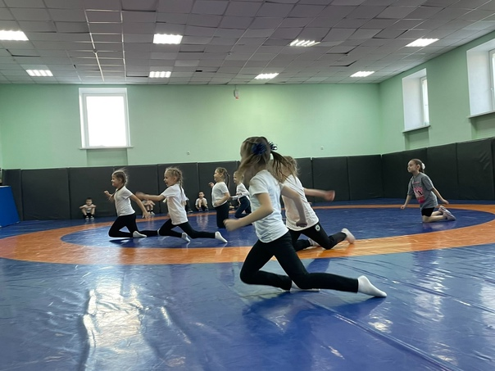
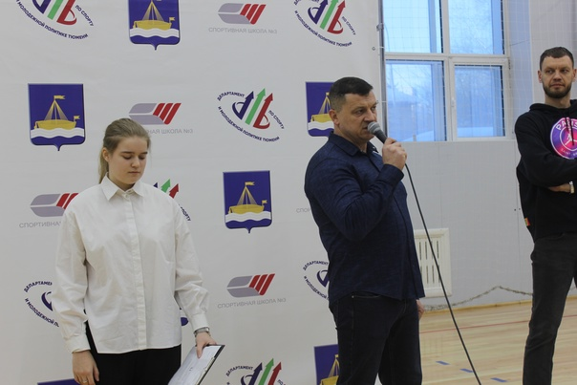
МАУ СШ №3 города Тюмени

Slide 14
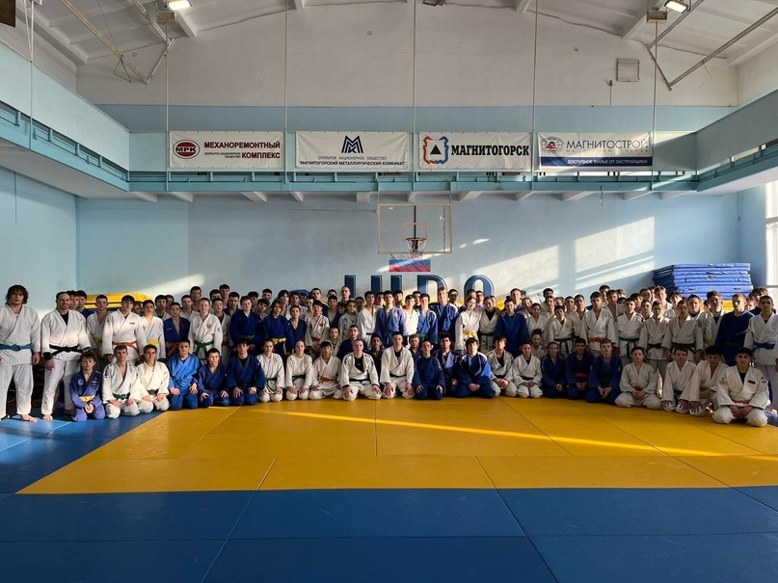
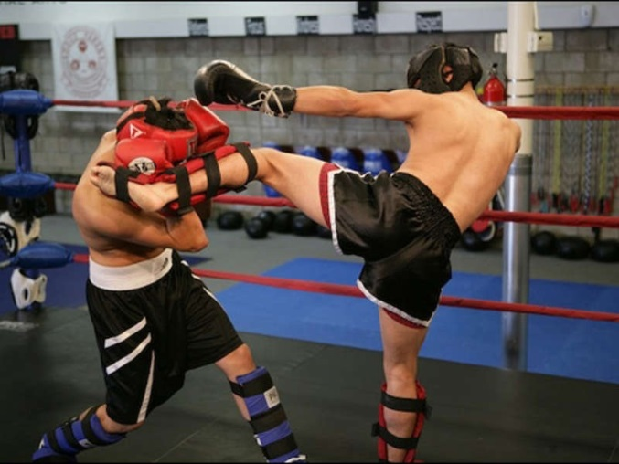
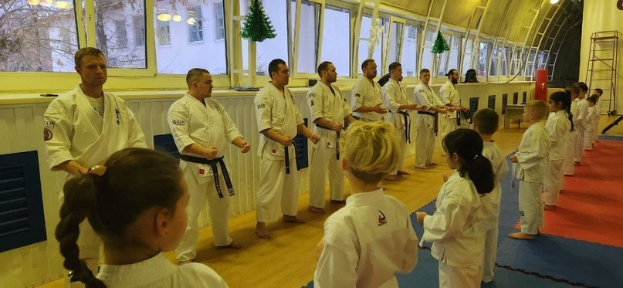
МАУ ДО ДЮСШ «Водник»

Slide 15
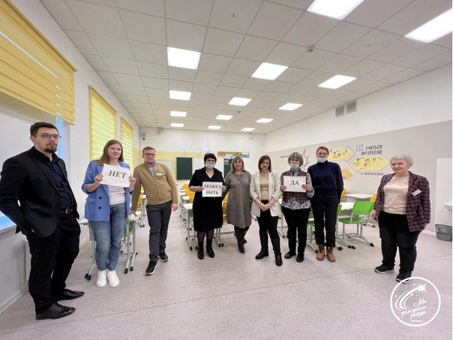
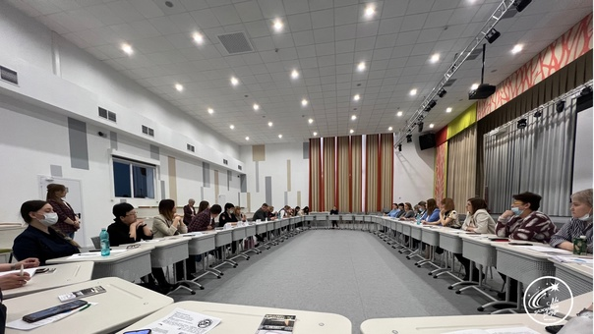
МАУ ДО ЦВР «Дзержинец»

Slide 16
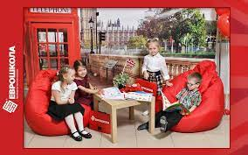
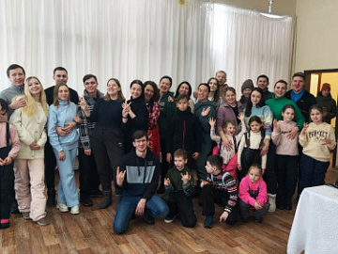
ЧОУ ДО «Еврошкола».

Slide 17
Филиалы № 11, 12 Детской библиотеки МАУК «ЦГБС»

Slide 18
МАУ ДО ЦРТДиЮ «Грант»

Slide 19
СК «Гагаринский»

Slide 20
Центр культуры и творчества «Тюмень»

